Slide 1
Выполнила В-ль МАДОУ д/с№62 к2 г.Тюмени Подольская Т.А.

Slide 2
У многих народов кухня считается священным местом в доме, и это не случайно. Процесс приготовления пищи – это тоже в некоторой степени таинство, которое во многом определяет жизнь человека. Каждая хозяйка старается сделать свою кухню максимально комфортной и удобной, ведь именно в этой комнате семья чаще всего может быть «в полном составе» во время завтрака или ужина.

Slide 3
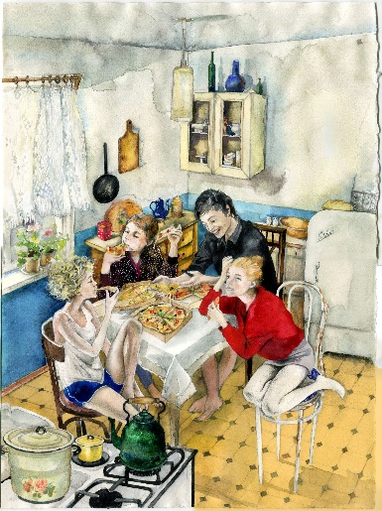
Здесь можно попить чай с подругой, посидеть за праздничным столом или просто поговорить по душам с близким человеком. В честь признания значимости привычных моментов жизни, на которые люди иногда не обращают внимание, 8 сентября принято отмечать День посиделок на кухне.
Чтобы приобщиться к данному событию, можно приготовить вкусный ужин или заказать еду в ресторане, а вечером устроить праздник желудка, вспомнить интересные жизненные истории.

Slide 4
Тем, кто не успел обзавестись семьей или не приветствует плотный прием пищи перед сном, вполне подойдут вечерние посиделки с подругой за чашечкой кофе со сладким или без него, но с той же обязательной программой: задушевными беседами или приятным экскурсом в прошлое. Засчитывается и романтическое свидание на кухне. Главное, насладиться моментом встречи и совместного времяпровождения.

Slide 5
Игры на кухне с детьми
Тем, кто не успел обзавестись семьей или не приветствует плотный прием пищи перед сном, вполне подойдут вечерние посиделки с подругой за чашечкой кофе со сладким или без него, но с той же обязательной программой: задушевными беседами или приятным экскурсом в прошлое. Засчитывается и романтическое свидание на кухне. Главное, насладиться моментом встречи и совместного времяпровождения.
Тем, кто не успел обзавестись семьей или не приветствует плотный прием пищи перед сном, вполне подойдут вечерние посиделки с подругой за чашечкой кофе со сладким или без него, но с той же обязательной программой: задушевными беседами или приятным экскурсом в прошлое. Засчитывается и романтическое свидание на кухне. Главное, насладиться моментом встречи и совместного времяпровождения.

Slide 6
Любитель жидкости
Игра похожа на предыдущую, только вместо крупы, наливаем в небольшой тазик воду (на одну треть, чтобы не расплескалась). Остальной реквизит — прежний — небьющаяся мелкая посуда. Теперь можно переливать водичку «из пустого в порожнее» и «носить воду в решете» (понадобится чайное ситечко). А еще — считать ложки и сравнивать, куда входит больше воды — в высокий стаканчик или в низкую, но широкую пиалу.
Кухонная рыбалка
Наливаем в тазик воду, насыпаем туда крупную мозаику и выдаем шумовку. Пусть малыш вылавливает шумовкой кусочки мозаики и складывает их в мисочку. Как минимум, десять свободных минут вам обеспечено. По ходу дела можно считать, сколько мозаик уже выловлено. Опытным игрокам давать задания: «Сначала вылови все желтые, потом — красные», «Подцепи за один раз три штучки, а теперь — только одну» и т. д.

Slide 7
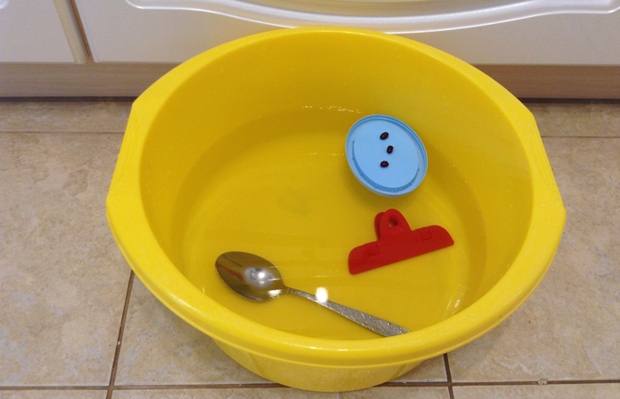
Капитан в поисках корабля
Для этой игры вам вновь понадобится тазик с водой. Только на этот раз, выложите перед малышом несколько предметов (металлических, пластиковых, деревянных) и попросите предположить, какой из них утонет в тазике, а какой поплывет. Постепенно кроха опытным путем установит, что полиэтиленовая крышка куда лучше подходит на роль кораблика, чем железная, что пустой пластиковый стаканчик держится на поверхности, а полный — идет ко дну.

Slide 8
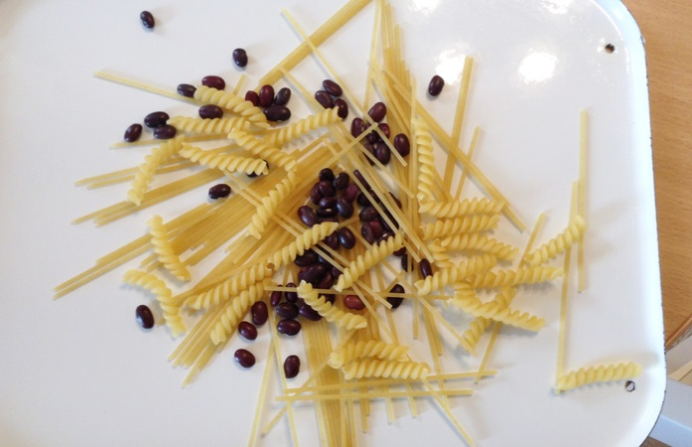
Робот-сортировщик
На поднос, большое блюдо или лист бумаги высыпаем несколько видов макаронных изделий (спагетти, рожки, ракушки) и просим ребенка рассортировать это безобразие по разным мисочкам. Для самых умелых в смесь можно добавлять фасоль, горох или чуть-чуть гречки. Часто такую игру называют «Золушкой», но ведь быть умным роботом куда круче! Расскажите, что сегодня на заводах именно роботы сортируют детали или изделия, идущие по конвейеру. Если детка заинтересуется, можно потом показать на видео в интернете, как это происходит.

Slide 9
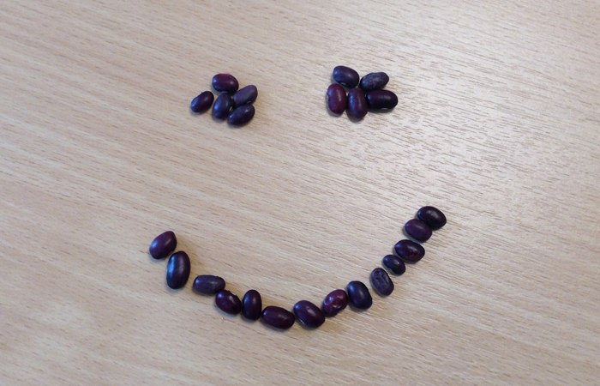
Художник по фасоли
Те же рожки-ракушки и бобовые пригодятся для того, чтобы складывать их них картины. Конечно, первый раз вам придется показать пример того, как это делается. Но потом малыш с удовольствием будет развлекать себя сам, а маме останется только улыбаться, хвалить и изредка (если попросят!) подкидывать ценные художественные идеи. Для разнообразия можно складывать картинки из спичек.

Slide 10
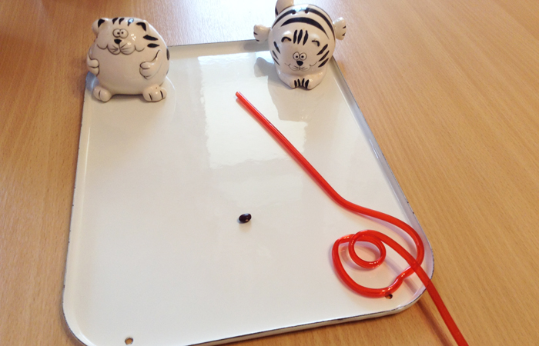
Кухонный футбол
В плоской коробке, например, из-под пиццы можно организовать настоящее футбольное поле. Ворота будут в уголках коробки или между установленными по краям солонкой и перечницей. Кладем на поле сухую горошину, выдаем футболисту или футболистке трубочку для коктейля. Теперь нужно дуть через трубочку на горошину, чтобы загнать ее в ворота. И весело, и для здоровья полезно.

